Slide 1
Hướng dẫn sử dụng hệ thống DigiX Tracking

Slide 2
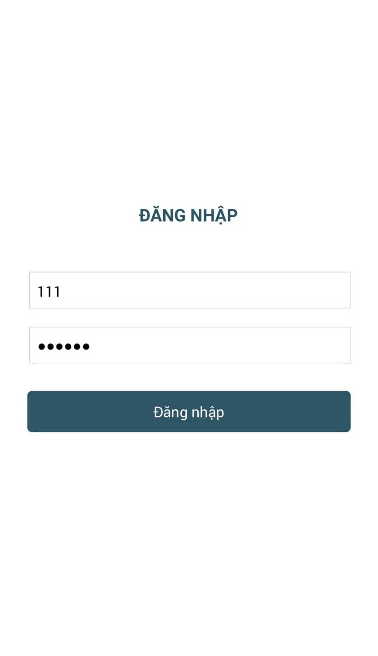
B1: Đăng nhập phần mềm
Nhập thông tin User Name & Password được cung cấp.
Nhấn nút “Đăng nhập” để đăng nhập vào phần mềm

Slide 3
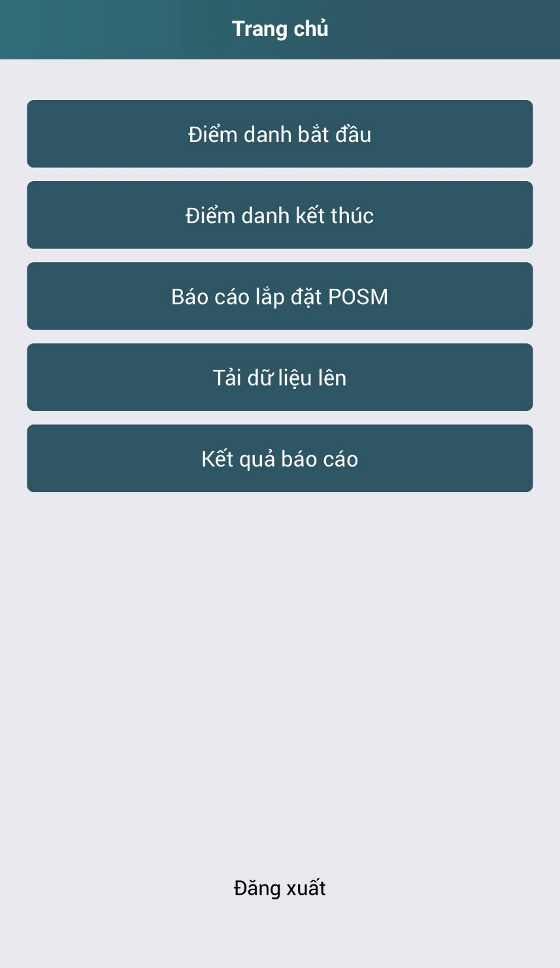
B2: Các chức năng phần mềm:
1- Điểm danh bắt đầu: Điểm danh giờ bắt đầu làm việc trong ngày.
2- Điểm danh kết thúc: Điểm danh giờ kết thúc làm việc trong ngày.
3- Báo cáo lắp đặt POSM: Tải dữ liệu thông tin cửa hàng, thông tin chương trình,……. được phân lịch trong ngày.
4- Tải dữ liệu lên: Gửi báo cáo đã làm trong ngày lên hệ thống
5- Kết quả báo cáo: Gửi báo cáo đã làm trong ngày lên hệ thống

Slide 4
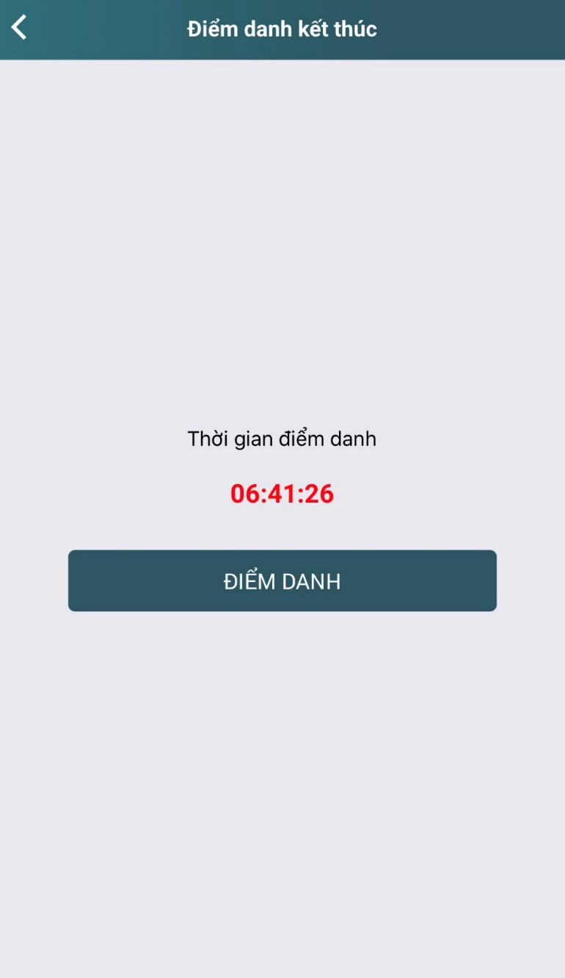
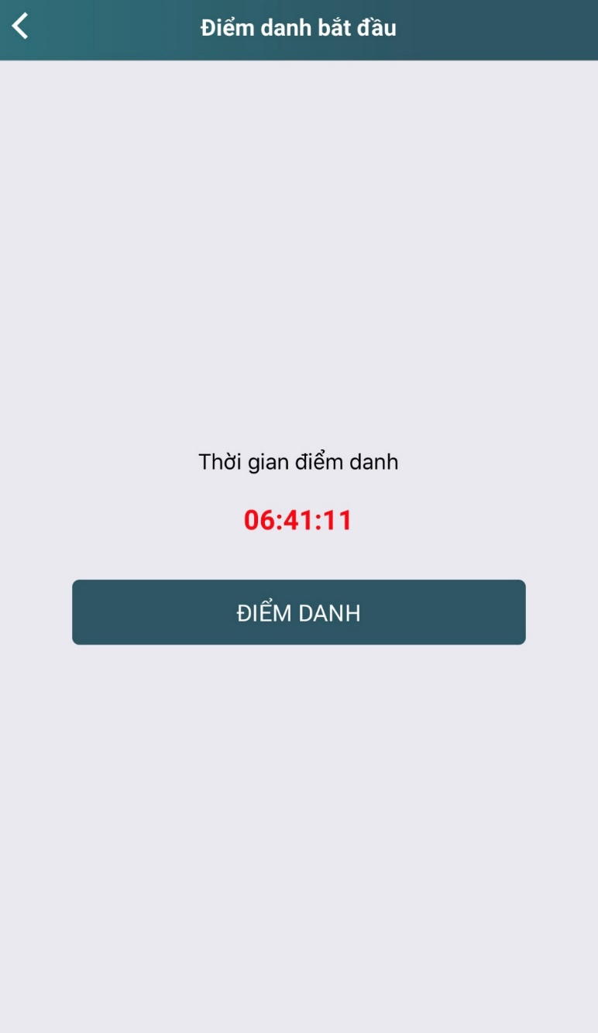
B3: Thực hiện điểm danh:
1- Điểm danh bắt đầu: Điểm danh giờ bắt đầu làm việc trong ngày.
2- Điểm danh kết thúc: Điểm danh giờ kết thúc làm việc trong ngày.

Slide 5
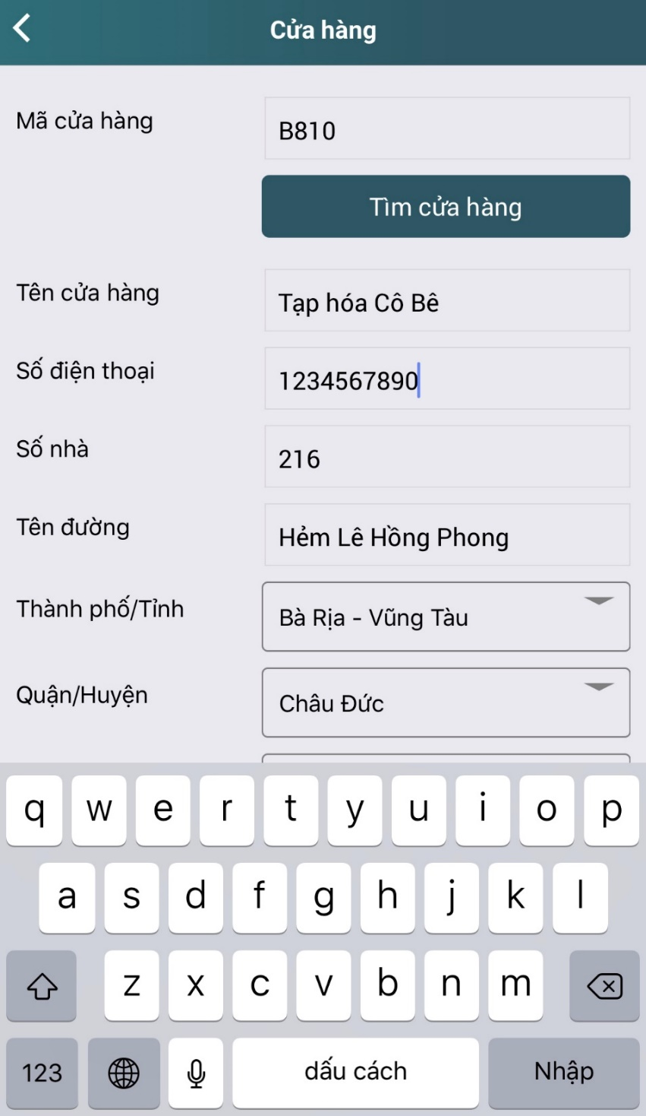
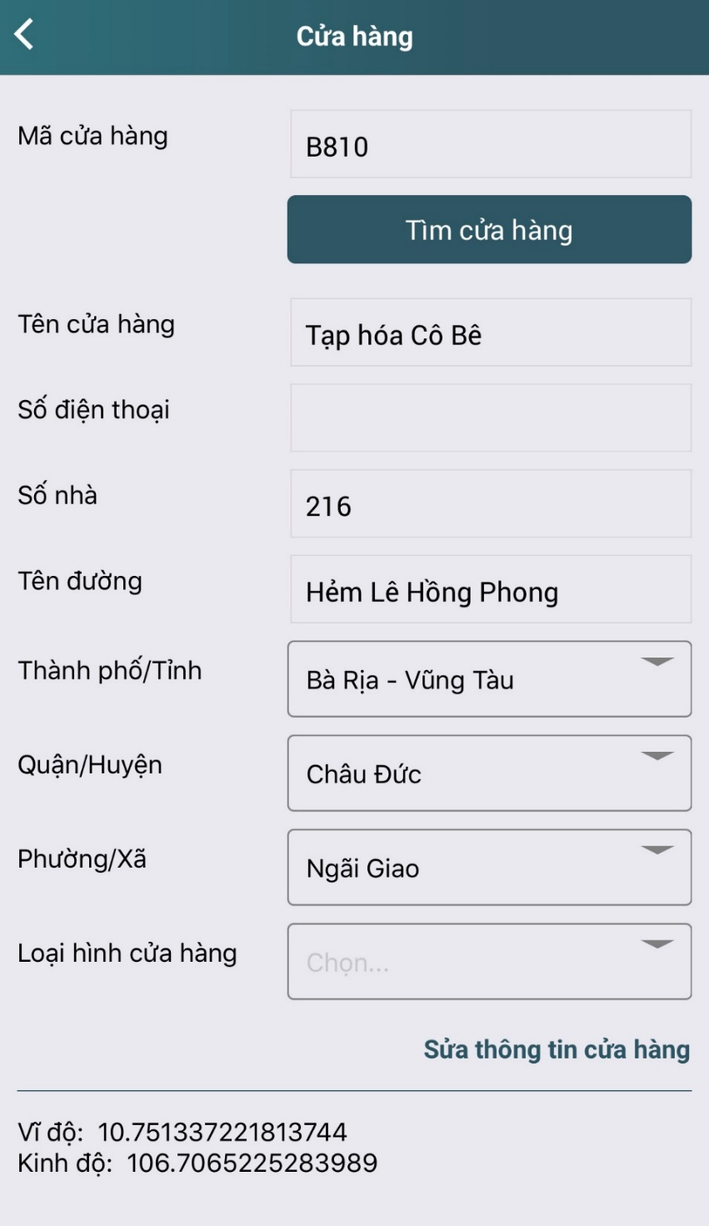
B4: Thực hiện báo cáo lắp đặt POSM:
1- Nhập Mã cửa hàng được phân công làm việc.
2- Nhấn “Tìm cửa hàng” để tải thông tin cửa hàng.
3- Nhấn “Sửa thông tin cửa hàng” để cập nhật thông tin cửa hàng.

Slide 6
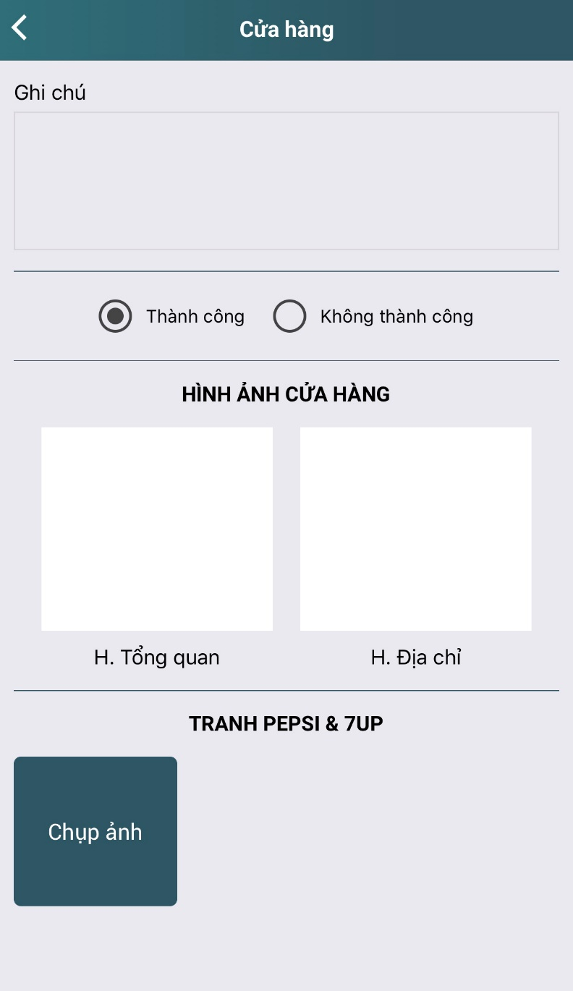
B5: Thực hiện báo cáo lắp đặt POSM(tt):
1- Nhập Ghi chú.
2- Chọn mục “Thành công”.
3- Chụp 2 hình cửa hàng : Hình Tổng quan và Hình địa chỉ.

Slide 7
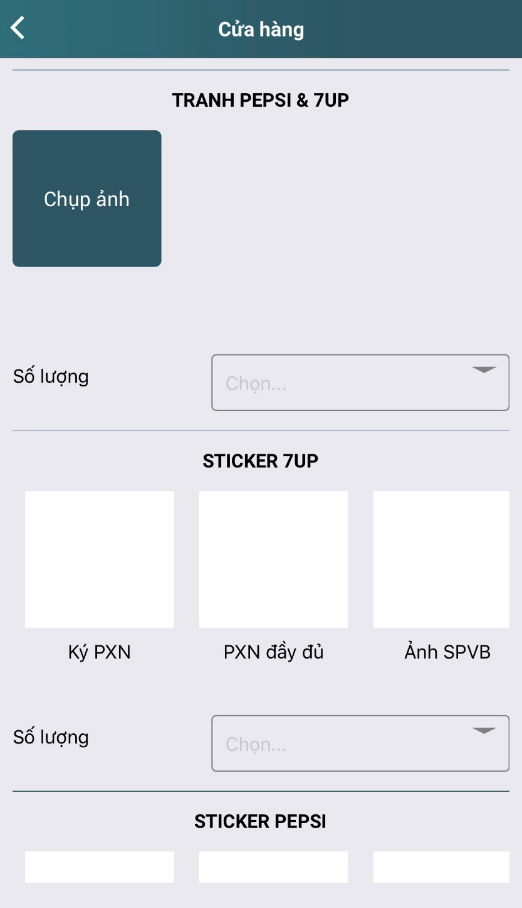
B5: Thực hiện báo cáo lắp đặt POSM(tt):
1- Đối với mỗi loại POSM: Mục “Hình lắp đặt mới”: Chọn vào hình máy chụp hình để tiến hành chụp hình ảnh theo đúng nội dung, yêu cầu của chương trình.

Slide 8
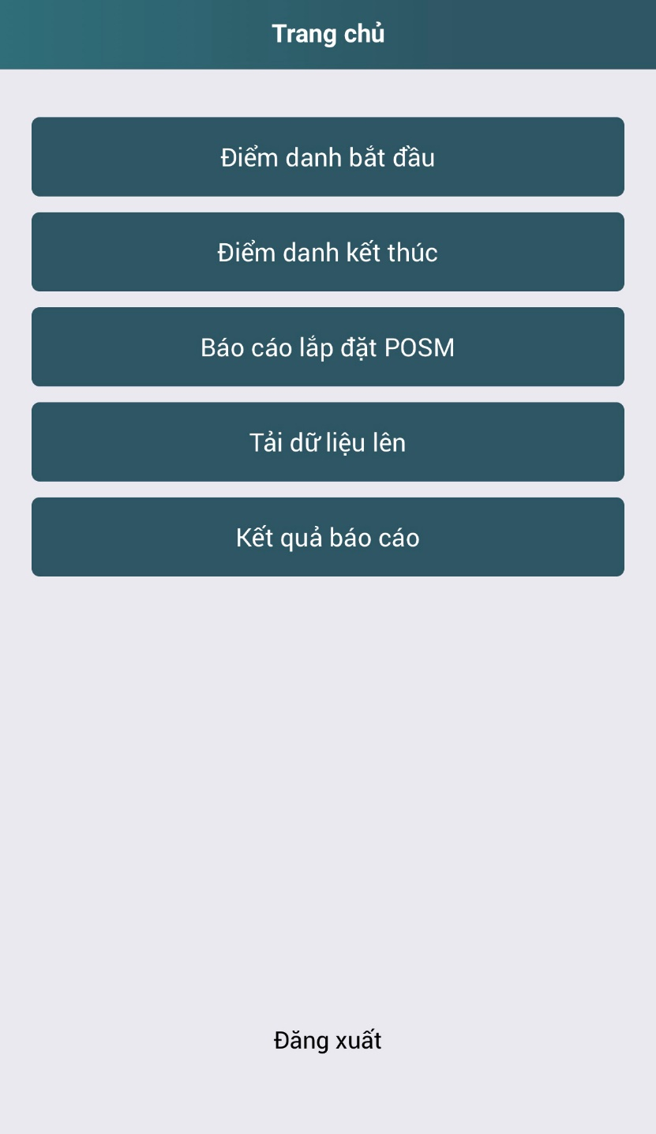
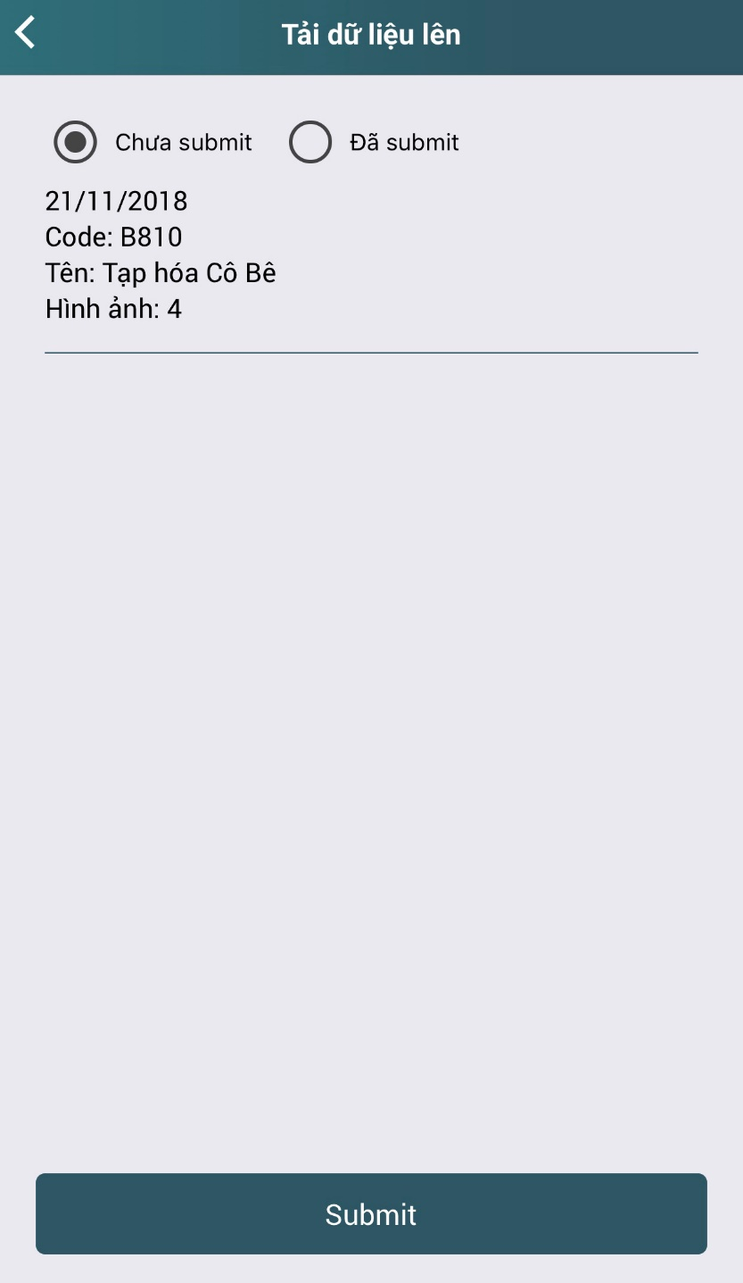

Slide 9
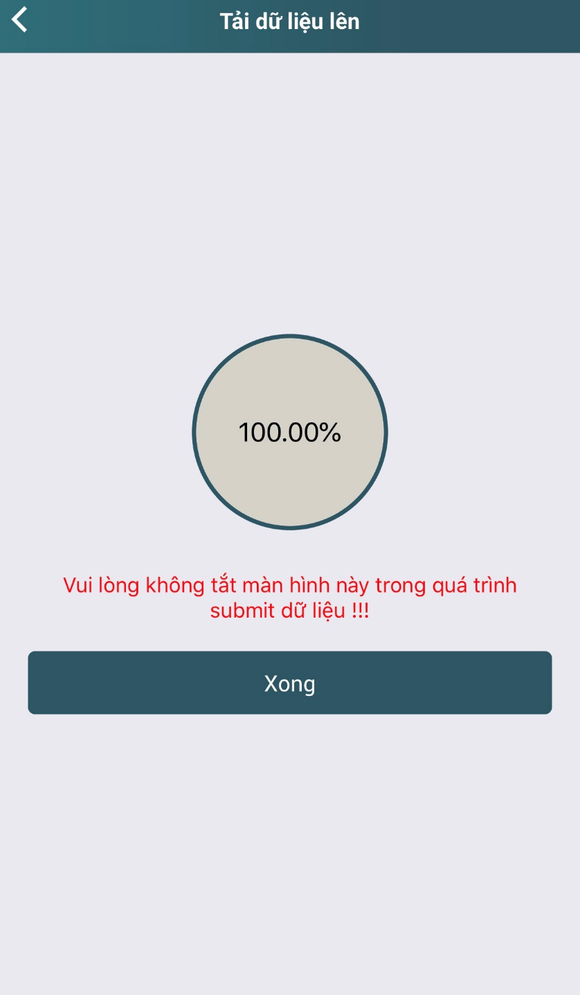

Slide 10
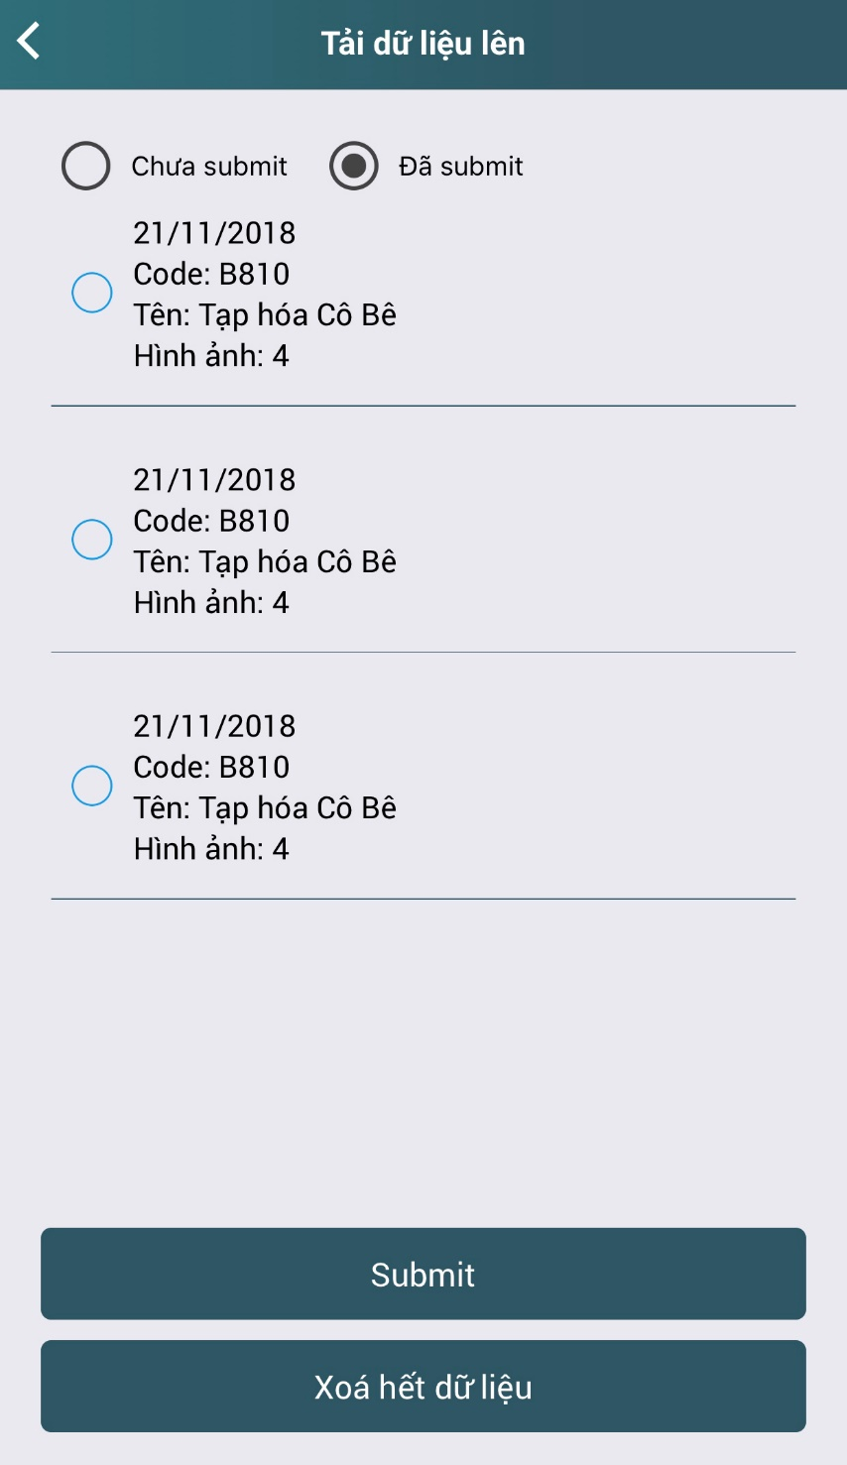

Slide 11
